Slide 1
網際網路軟體工程-第三組
互動式民調問卷系統-問天
指導教授：馬尚彬
00457039 鄒承皓
00457043 朱冠穎
00457033 陳育祥
00457031 蔡承峰
00457040 方子元
00457114 廖堉翔

Slide 2
Twitter-簡介
Twitter提供多種類型的API，其中常用的有 REST API 和 Streaming API，前者是常見的API類型，後者則可以跟蹤監視一個用戶或著一個話題。

Slide 3
Twitter-REST API
GET statuses/user_timeline：返回一個用户發的推文。
GET friends/ids：返回一個用户的followees。
GET followers/ids：返回一個用户的followers。
GET users/show：返回一個用户的信息。

Slide 4
Twitter-API授權
使用Twitter API 來爬取Twitter步驟:
創建自己的APP
獲得Consumer Key、Consumer Secret、Access Token和Access Token Secret
使用Oauth取得授權。

Slide 5
Twitter-4J
Twitter 4J 是一個Twitter API 的 Java library
library提供的功能越強，API爬蟲越好寫
我們選擇的是較新版本─Twitter4j-core-4.0.6。

Slide 6
Twitter-抓取貼文
完成這些前置作業後，我們就可以調用API來抓取Twitter貼文了，為了抓取貼文我們要使用REST API中的 getStatus()，回傳的會是最新貼文的所有資訊。

Slide 7
然而我們是想要抓取所有的貼文，這時候我們就要使用另一個API ─getUserTimeline(Uid, Page)，而getUserTimeline的傳入值可以由REST API取得。
Uid = twitter.showUser(“ID").getId()
Page則要放入兩個資訊，最多抓取的貼文數量和最新貼文的ID，同樣可由REST API取得。

Slide 8
D3
簡介：一套 Javascript 函式庫，有一整組操縱畫圖很好用的輔助工具
全名是 Data-Driven Documents，是利用資料驅動文件的js lib。它可以將資料載入後，利用資料的內容驅動HTMl上的物件，甚至是針對使用者的操作將物件轉換成其它狀態。
簡單來說，就是將資料圖表化，甚至是透過使用者的操作，呈現出不同的樣式。
優點: 程式彈性佳. 容易建立圖表
缺點: 實作繁瑣. 形式侷限

Slide 9
Watson API 簡介
Watson是個提供機器學習、自然語言分析、轉換的平台。
我們可以透過機器學習建立屬於自己的模組來對自然語言進行分析。
也可以利用Watson提供的模組來分析文章的情緒、分類等等。
還可以做語言間的轉換以及自然語言和文章之間的互相轉換。

Slide 10
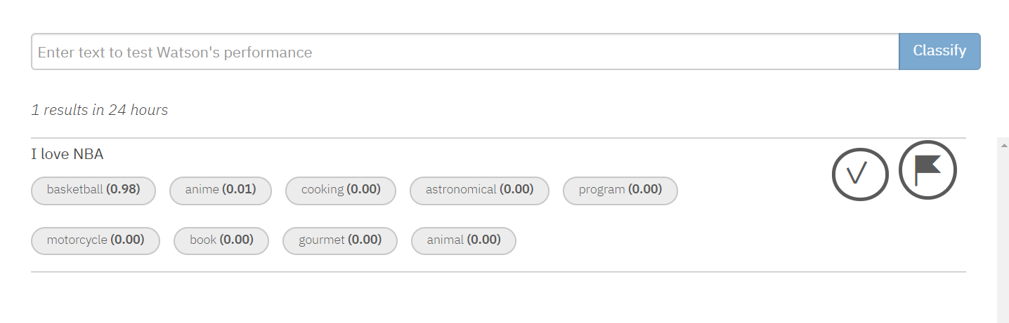
Natural Language Classifier
功能：透過使用者自己訓練出的模組來判斷文章傾向的分類
(EX: “I love NBA.” )

Slide 11
Natural Language Understanding
功能：透過watson提供之模組來判斷文章傾向的分類、情緒、可信度等等。
不使用的原因：
1.判斷的模組是由watson官方內建的，所以我們無法制定特殊規則(EX: Kobe Bryant這個人名，在分類中只算在person，並沒有跟籃球有關係)
2.模組提供的分類屬於簡易大致上的分析，沒有太過詳細的規則，且分析不符合預期無法找到其規律

Slide 12
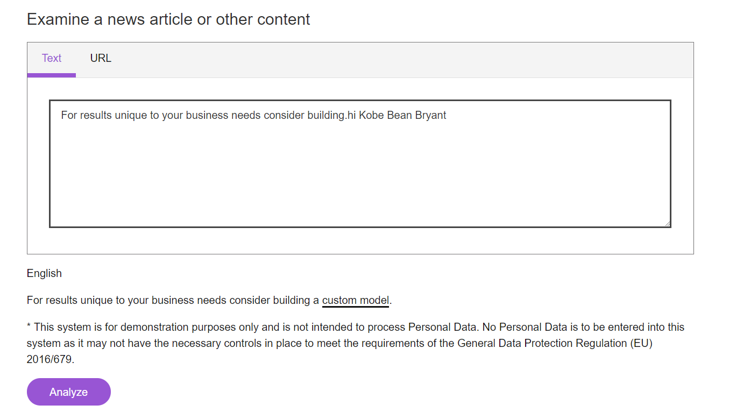
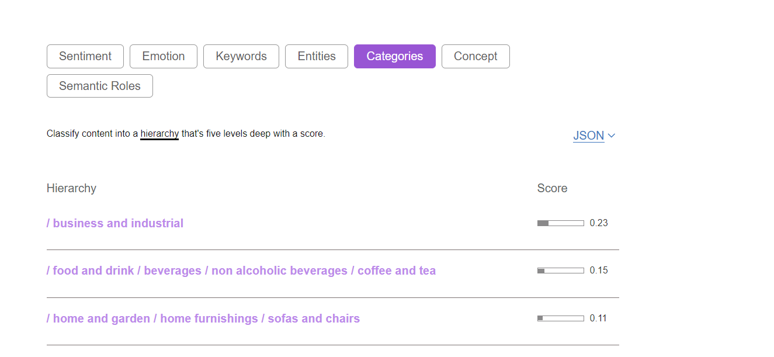
Natural Language Understanding測試結果

Slide 13
Natural Language Classifier操作步驟
建立一個IBM帳號
官網點選My IBM，並啟用IBM Cloud
在IBM Cloud點選建立資源
選擇Watson Natural Language Classifier並建立(需升級用戶，要綁定信用卡)並建立
開始操作

Slide 14
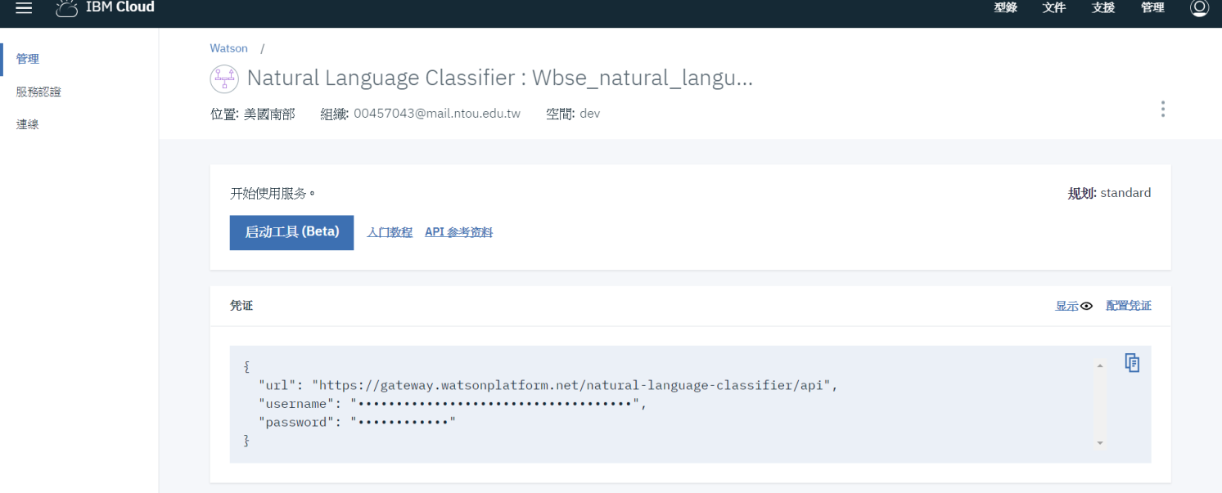
Natural Language Classifier操作步驟
管理介面
1.Username和password為連接API要使用的
2.點選啟用工具進入訓練模組介面

Slide 15
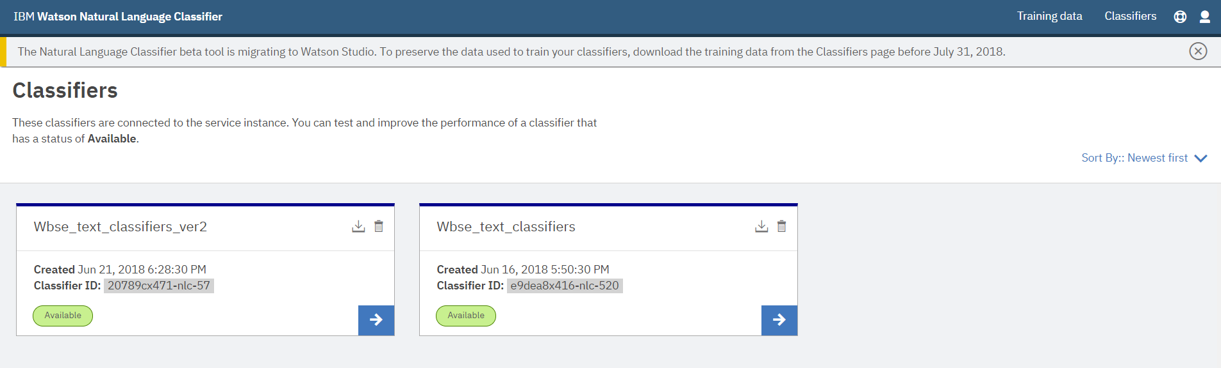
Natural Language Classifier操作步驟
Classifiers介面
1.此頁面可檢視以訓練好的分類模組
2. Classifiers ID為使用API時要選擇哪個模組所要填寫的

Slide 16
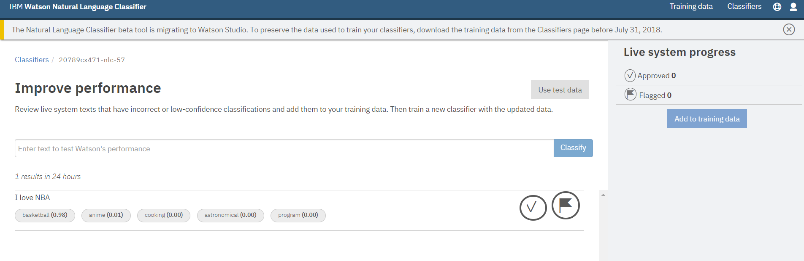
線上測試使用介面
1.此頁面可輸入文章來進行簡單的分類測試
2.測試的歷史紀錄可點選紅色框框中的按鈕加入train data中

Slide 17
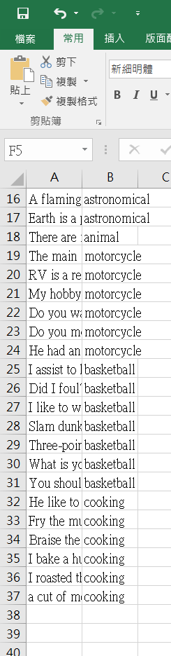
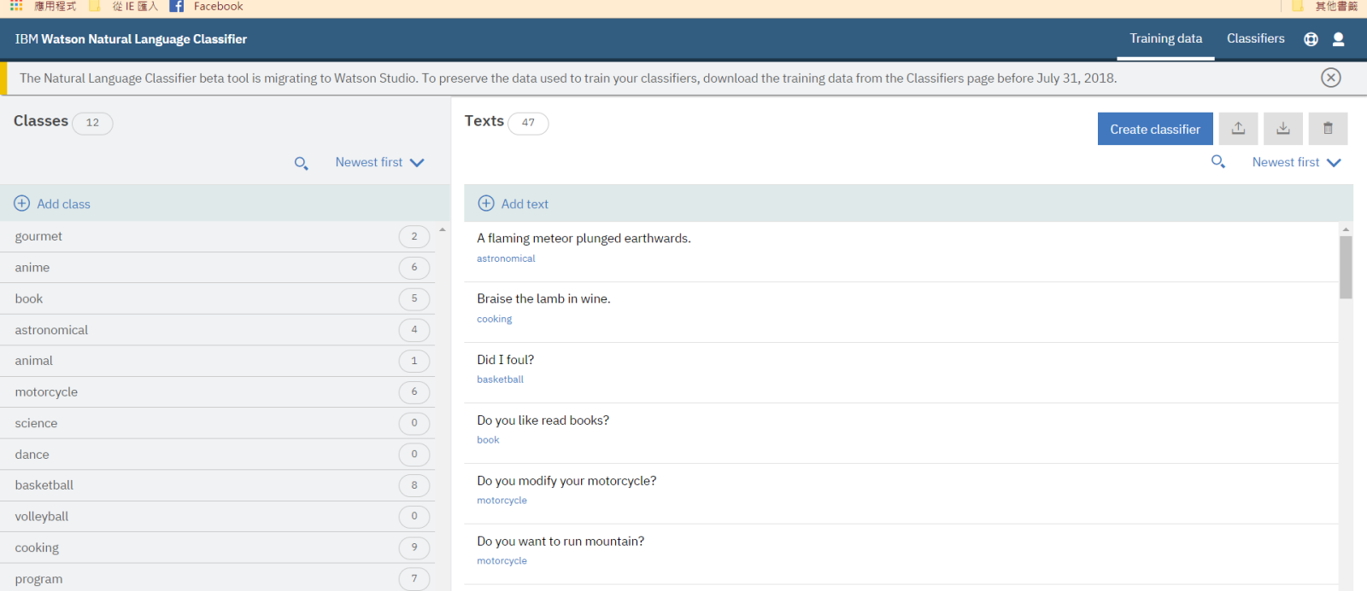
Natural Language Classifier操作步驟
Train data介面
1.可加入分類(class)及規則(text)來建立屬於自己的分類模組
2.可透過匯入EXCEL檔案來建立，也可匯出自己的train data
3.點選Create Classifier來根據目前的train data匯出一個分類模組

Slide 18
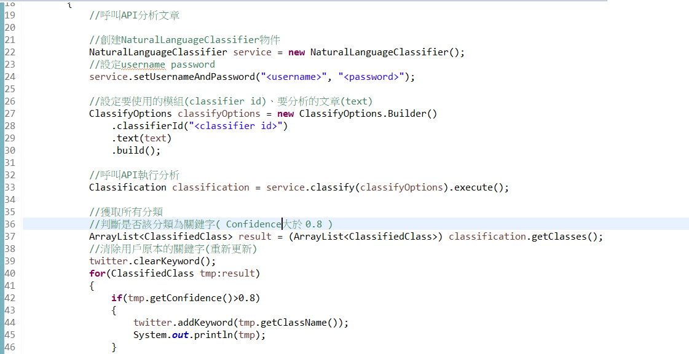
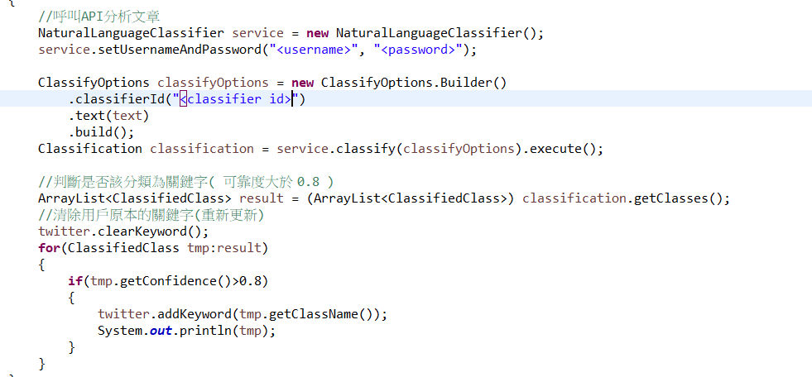
Natural Language Classifier操作步驟

Slide 19
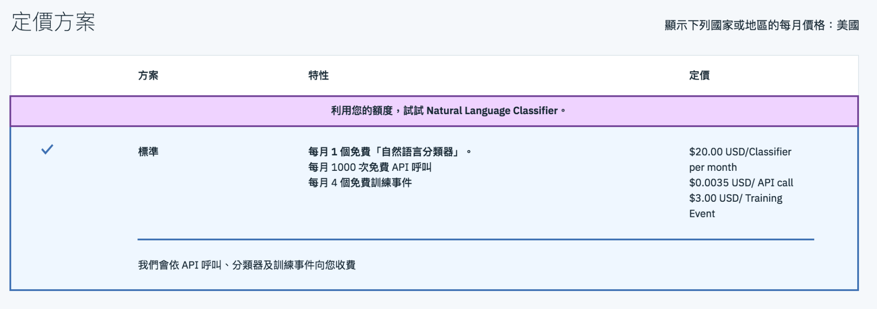
Natural Language Classifier免費額度
訓練事件：建立一個分析模組

Slide 20
Scenarios
有問卷業者需要做普查，卻不知道去找誰來填寫問卷，找不到人問只好「問天」了。
我們假設承接業者的問卷調查並了解問卷需求，透過平台幫忙找到目標客群。
會員填寫問卷達到普查的效果，若是問卷的目標客群則提供額外獎勵吸引作答。
作答完給予點數將可以做獎品兌換，如此一來業者也可以拿到普查資料，讓這套系統達到成功的雙贏!

Slide 21
User Story
ID | Backlog Item | Notes | How to test
1 | 身為一個使用者，我可以註冊。 | 帳號不得重複。 | 使用者點選”註冊”功能，系統顯示表單讓使用者填寫資料並提交。
2 | 身為一個使用者，我可以登入。 | 需用已存在之帳號進行登入。 | 使用者輸入帳號密碼後點選”登入”。
3 | 身為一個使用者，我可以透過關鍵字搜尋問卷。 | 搜尋語言限制為英文。 | 使用者在搜尋列輸入欲搜尋之關鍵字後點選”搜尋”。
4 | 使用者可以點選想作答之特定類型問卷。 | 無。 | 使用者點選”特定類別”後會呈現相對應類型的問卷。
5 | 身為一個使用者，我可以填寫問卷。 | 每題皆須填答。 | 使用者填寫完全問卷中所有題目後提交。
6 | 身為一個使用者，我可以兌換獎品。 | 所需點數不得大於使用者擁有的點數。 | 使用者獲取足夠點數後輸入欲兌換物品之數量後點選”兌換”。
7 | 使用者獲取足夠點數後輸入欲兌換物品之數量後點選”兌換”。 | 無。 | 已經連接twitter的使用者登入後點選”設定”。
8 | 身為一個使用者，我可以查看我的偏好類型與個人檔案。 | 無。 | 已經連接twitter的使用者登入後點選”設定”。
9 | 身為一個已經連接twitter帳戶的使用者，我可以填寫bonus問卷。 | 需先連接twitter帳戶。 | 使用者點選”bonus問卷”查看有無bunus問卷可供填寫。
10 | 身為一個使用者，我可以查看問卷的結果。 | 要先填完該份問卷。 | 使用者填完問卷後點選”查看問卷結果”來查看問卷結果。

Slide 22
Functional Map
類型
個人資料
帳號
題目
內容
問卷
資訊
帳戶
Twitter
連結帳號
圖片
關鍵字
推薦關鍵字
關鍵字
點數
答案
統計結果
兌換獎品
瀏覽問卷
顯示問卷結果
功能
連接帳戶
關鍵字查詢
填寫問卷

Slide 23
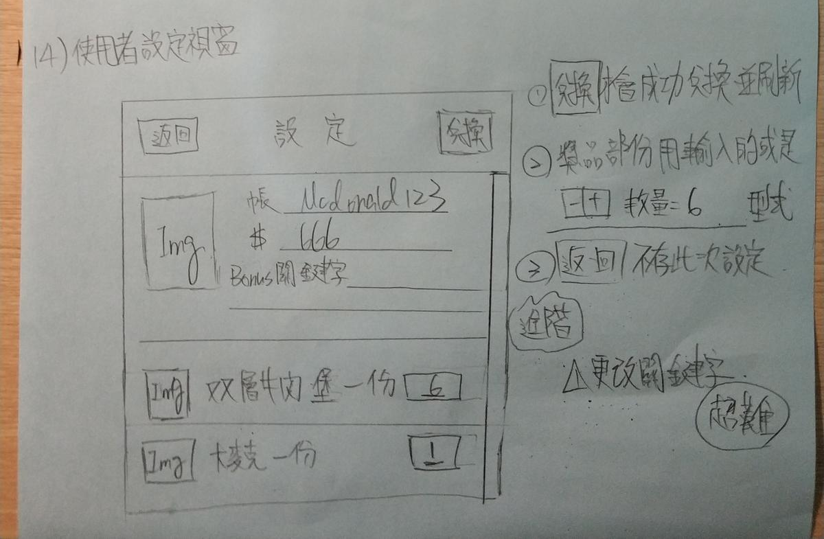
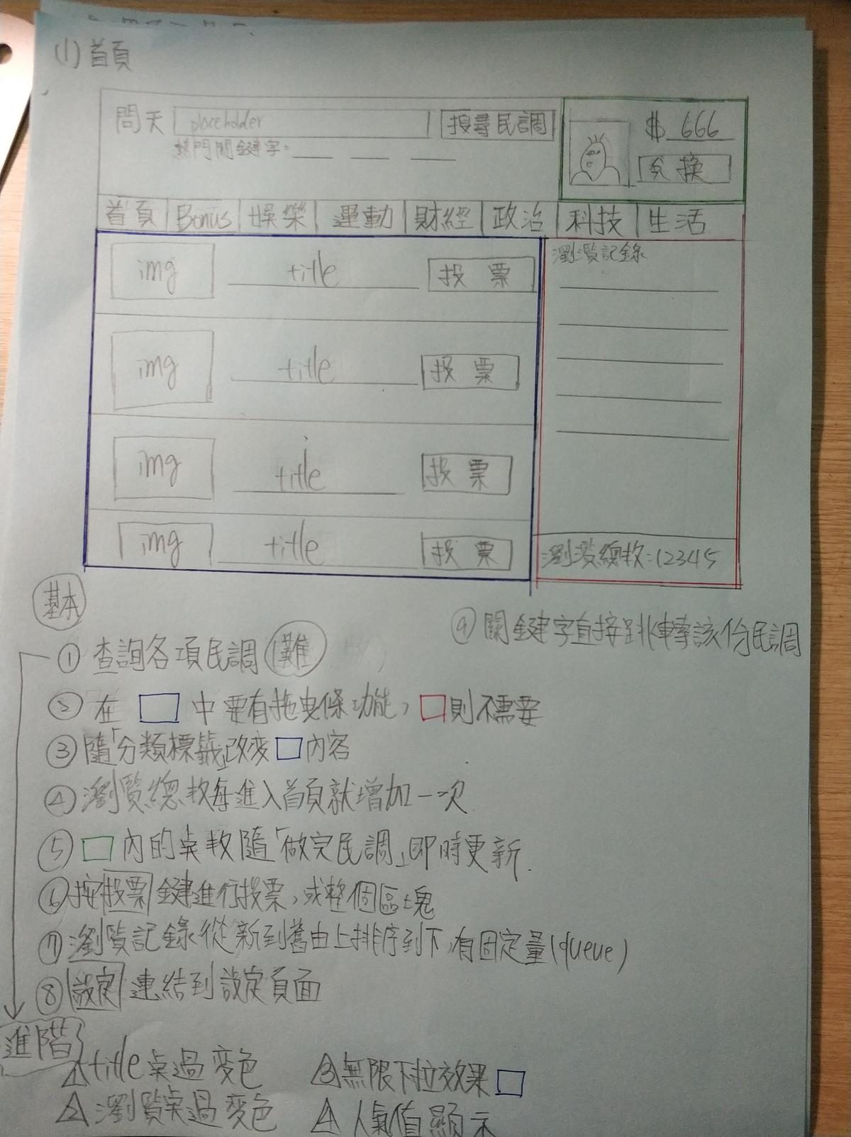
WireFrame 設計

Slide 24
模組規劃
Watson API模組
負責人：鄒承皓
主要做文章分析，取得推文內容後分析出關鍵字，進而分類問卷
根據TwitterID抓取使用者最近的推文，交給
Watson做分析。
Twitter API模組
負責人：廖堉翔
問卷模組
負責人：陳育祥
利用響應式網頁做到問卷互動，廣泛調查且對特定目標有獎勵制度
建立後端並產生多種資料庫提供做通訊和紀錄，為模組間溝通橋樑
資料庫模組
負責人：蔡承峰
數據呈現模組
負責人：方子元
呈現問卷調查結果，量化分析讓使用者知道問卷選項之間大家選擇的比例
讓模組間透過帳戶控制使用權限，利用帳戶做紀錄和個人資料的依據
帳戶模組
負責人：朱冠穎

Slide 25
控制流程圖
登入帳號
註冊帳號
使用者
發表推文
提問者
Twitter
填寫問卷
提供問卷
爬取文章
問卷資料庫
Twitter API
一般問卷
Bonus問卷
製成問卷
分析文章
得到點數
儲存結果
關鍵字
資料庫
Watson
文章處理
兌換

Slide 26
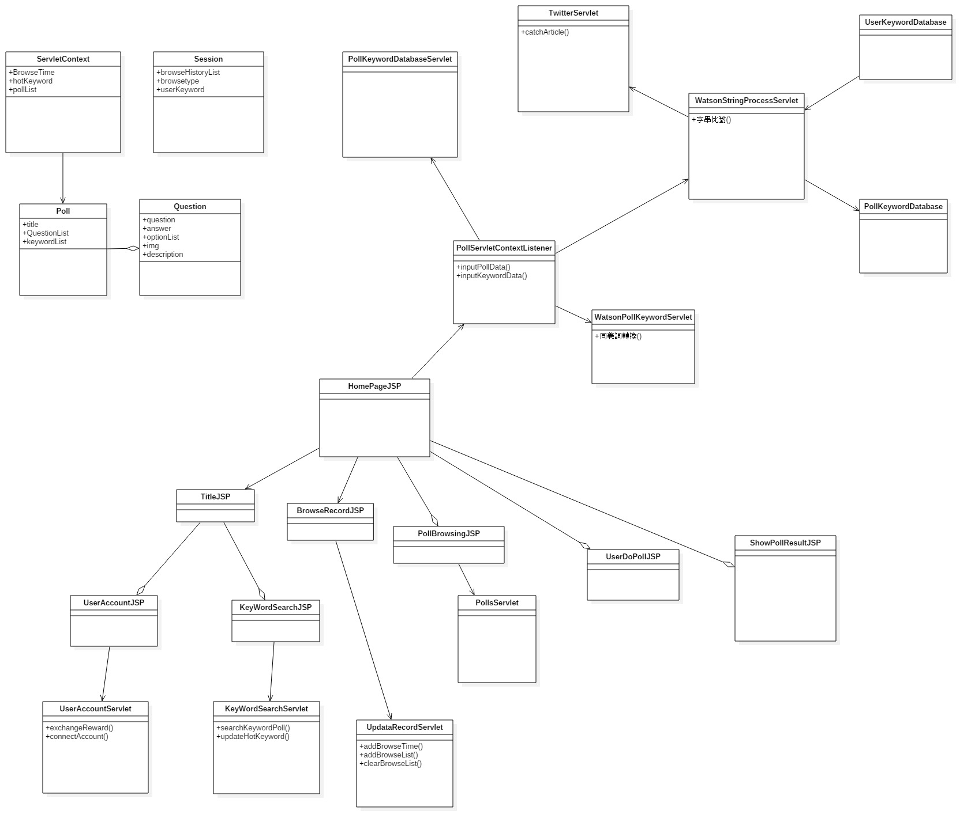
設計類別圖

Slide 27
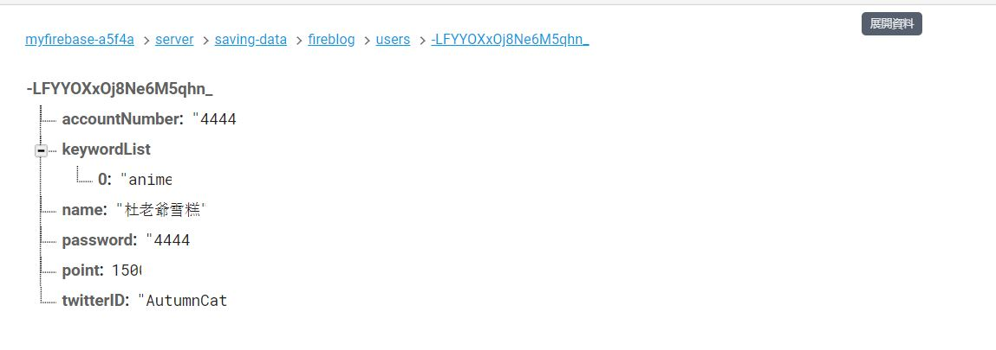
資料設計 (Firebase)
Member表格
[name] 會員的名稱
[accountNumber]會員的帳號
[keywordList] 會員的關鍵字列表
[password] 會員的密碼
[point] 會員的點數
[twitterID] 會員的twitterID

Slide 28
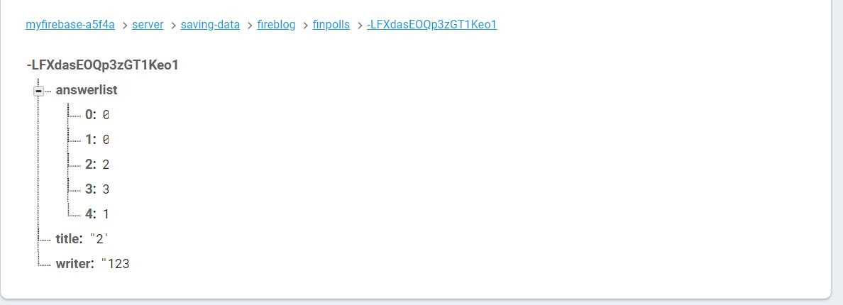
FinPolls表格
[title] 問卷的名稱
[answerlist] 此問卷選項的答題情況
[writer] 填寫人的使用者帳號

Slide 29
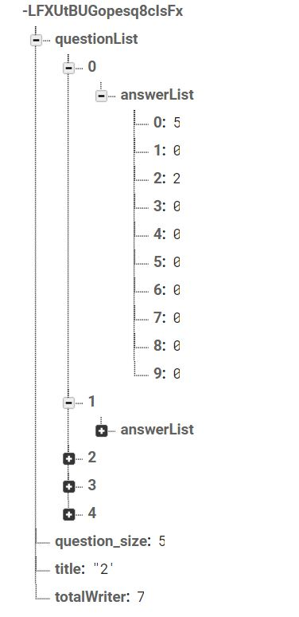
Pollcaculate表格
[title] 問卷的名稱
[question_size] 問卷的題目數量
[questionlist] 問題的答題情況
[answerlist] 此問題選項的答題情況的統計
[totalWriter] 填寫此問卷的人數

Slide 30
操作流程(圖文說明)
陳育祥

Slide 31
專案網址
專案herokuapp網址位址:
http://msw.csie.ntou.edu.tw:8080/askeveryone/
專案自定義網域網址位址:
https://askeveryone2.herokuapp.com/PollServlet
GITHUB網址：
https://github.com/stanly481025/PollSystem

Slide 32
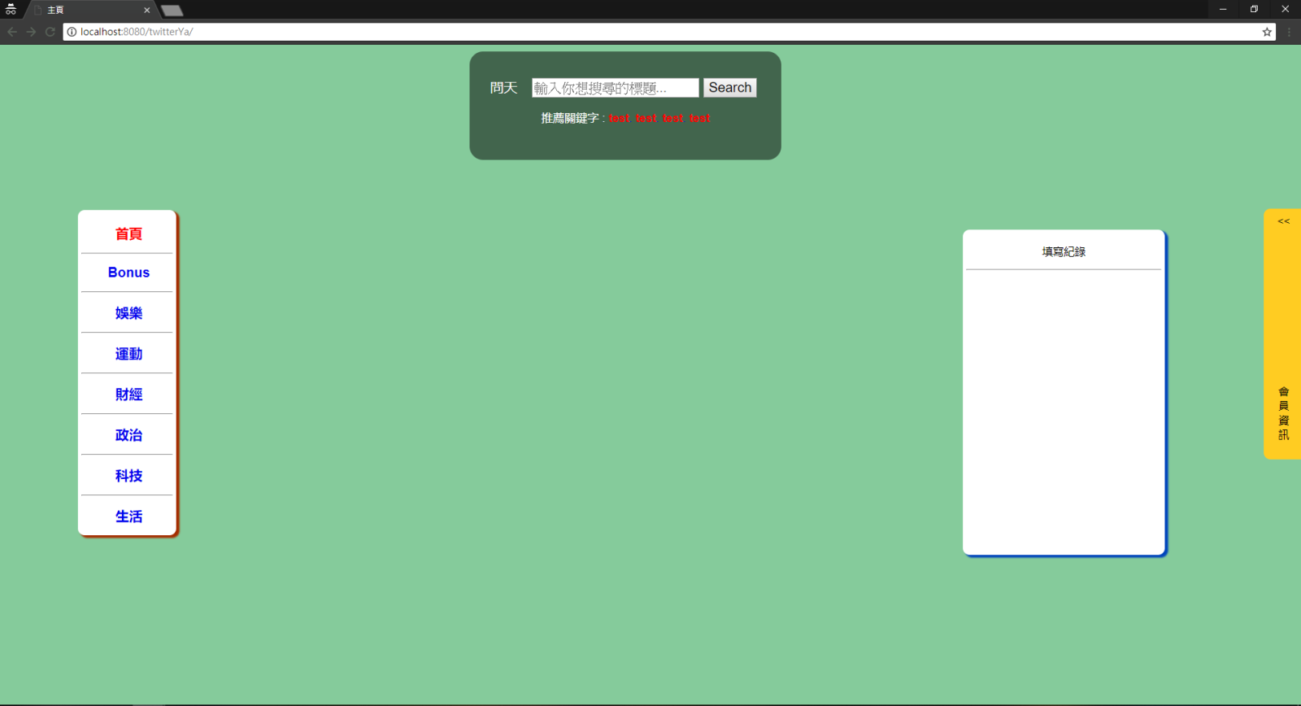
先來我們的問天

Slide 33
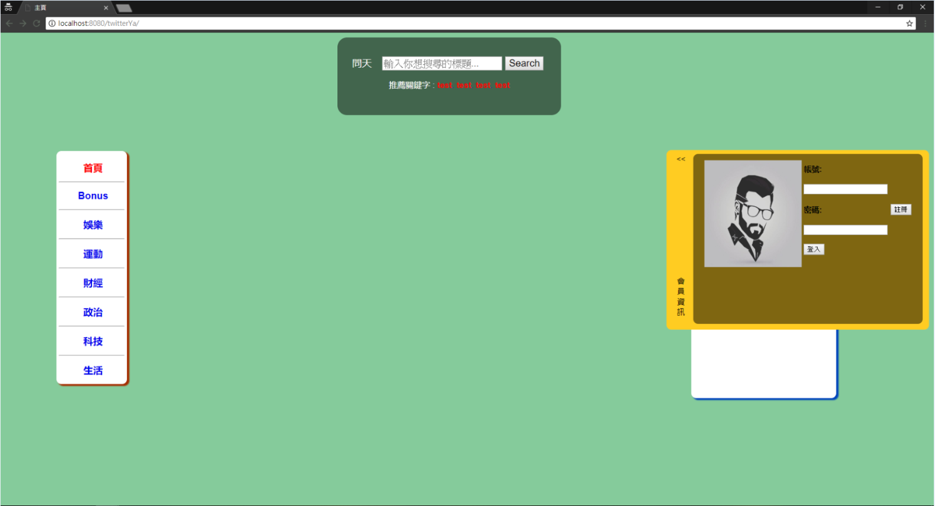
第一次使用先申請帳號

Slide 34
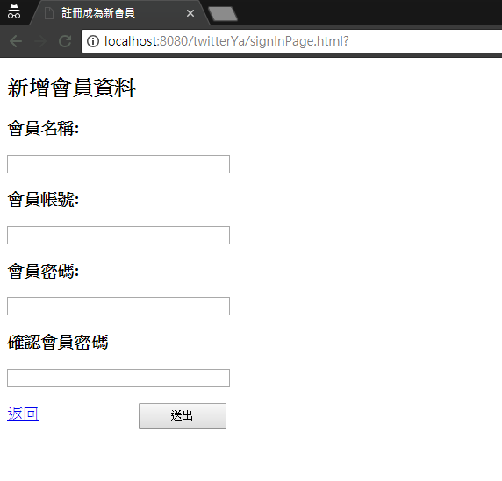
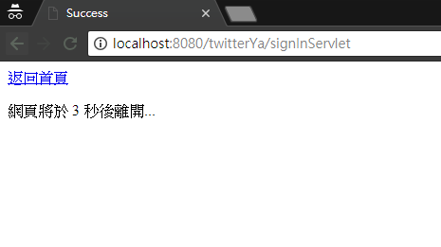
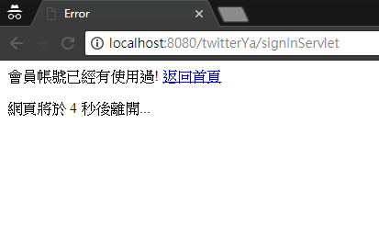
申請帳號頁面
檢查帳號不能重複
檢查欄位皆需填寫

Slide 35
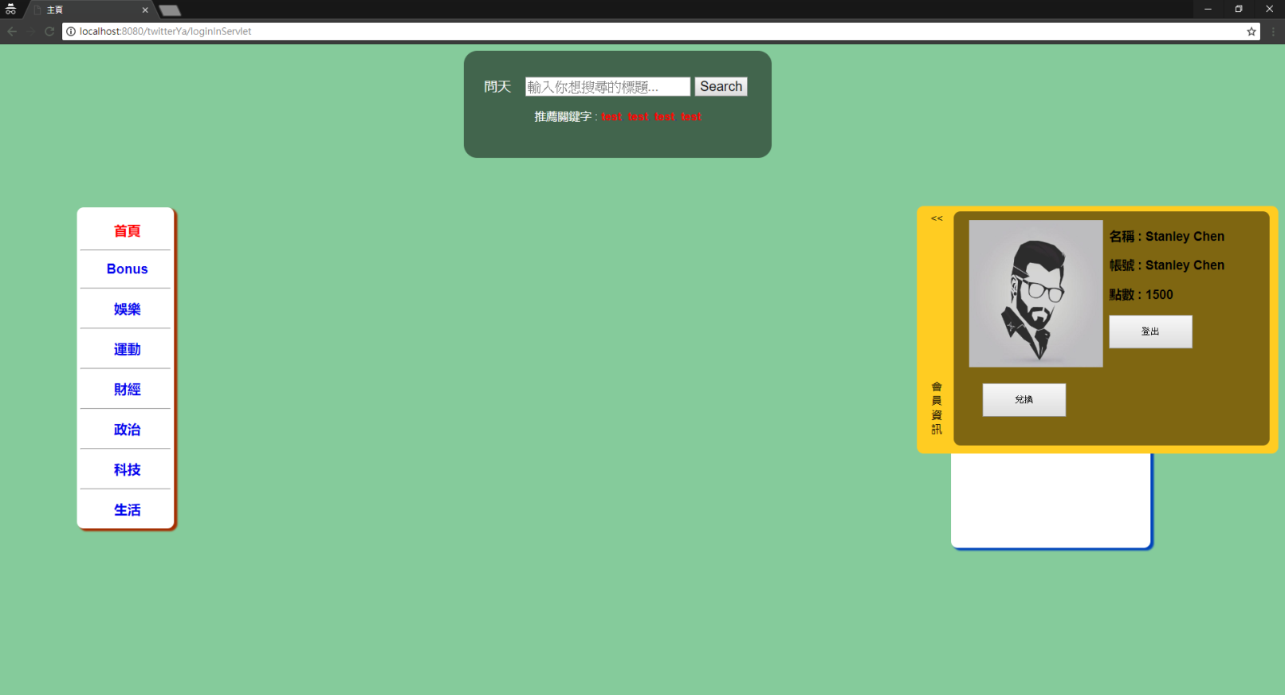
登入後的樣子

Slide 36
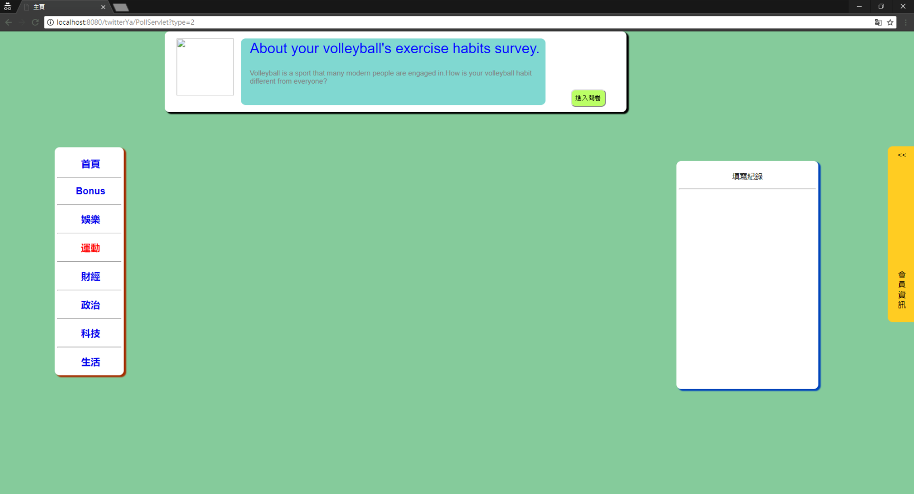
利用分類搜尋問卷
例如我們點擊左邊分類中的”運動”
將會於中央顯示”運動”分類的問卷

Slide 37
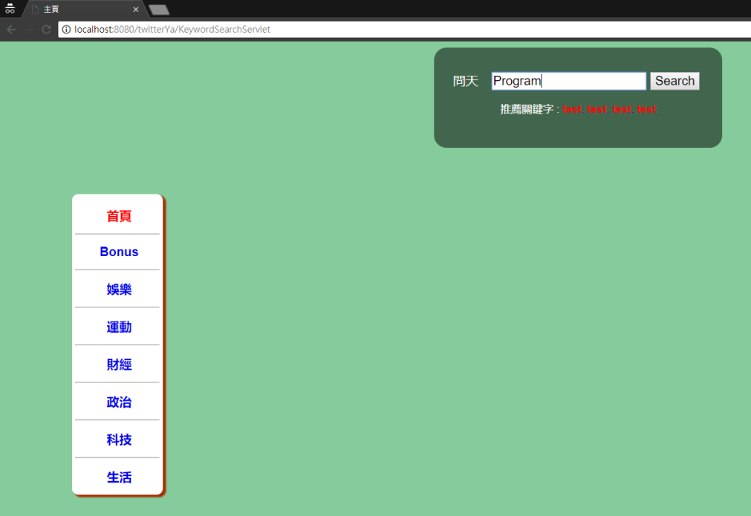
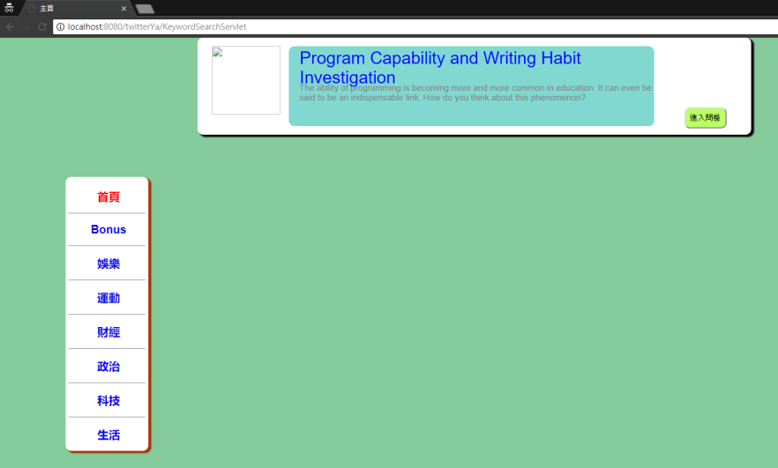
利用關鍵字搜尋問卷
在主頁上方之搜尋列鍵入欲查詢之問卷關鍵字後點選”Search”
將會於中央顯示
問卷標題符合該
關鍵字之問卷

Slide 38
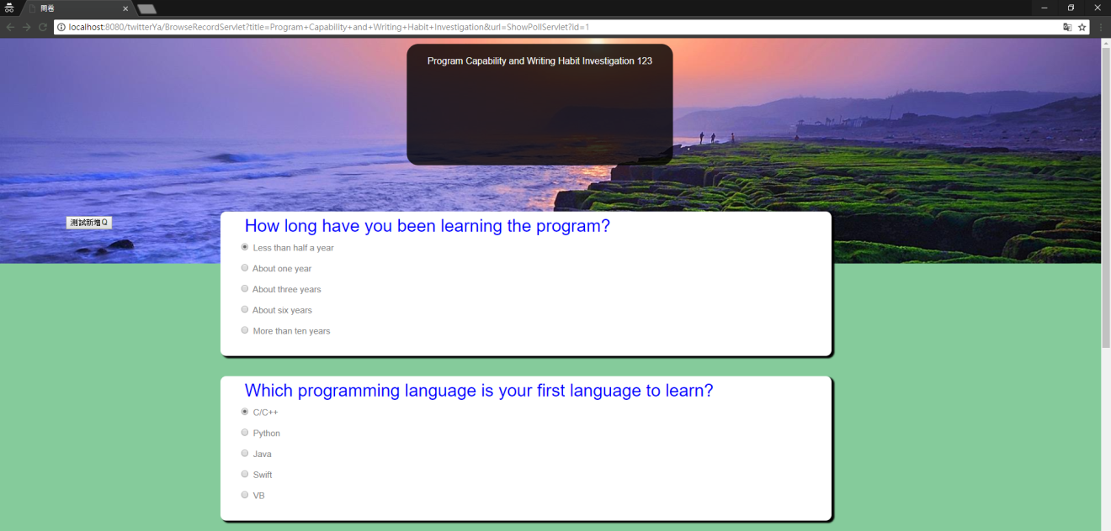
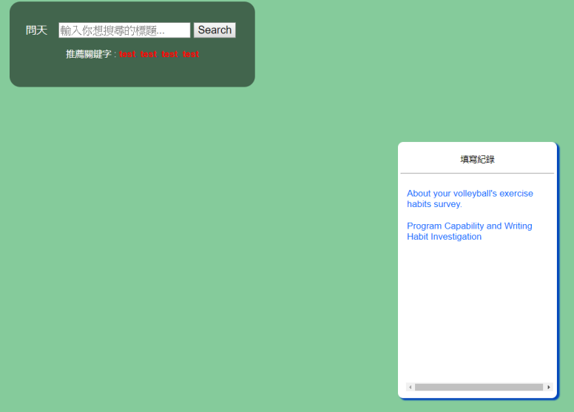
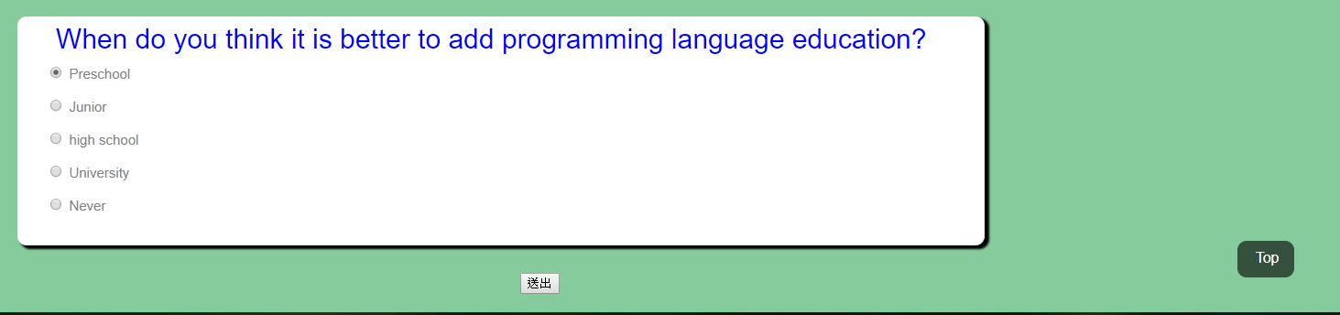
填寫問卷
點擊”進入問卷”開始填寫，填寫完畢後點選”送出”來提交答案。
當提交後離開此頁面“填寫紀錄”會記錄之前填寫過的問卷

Slide 39
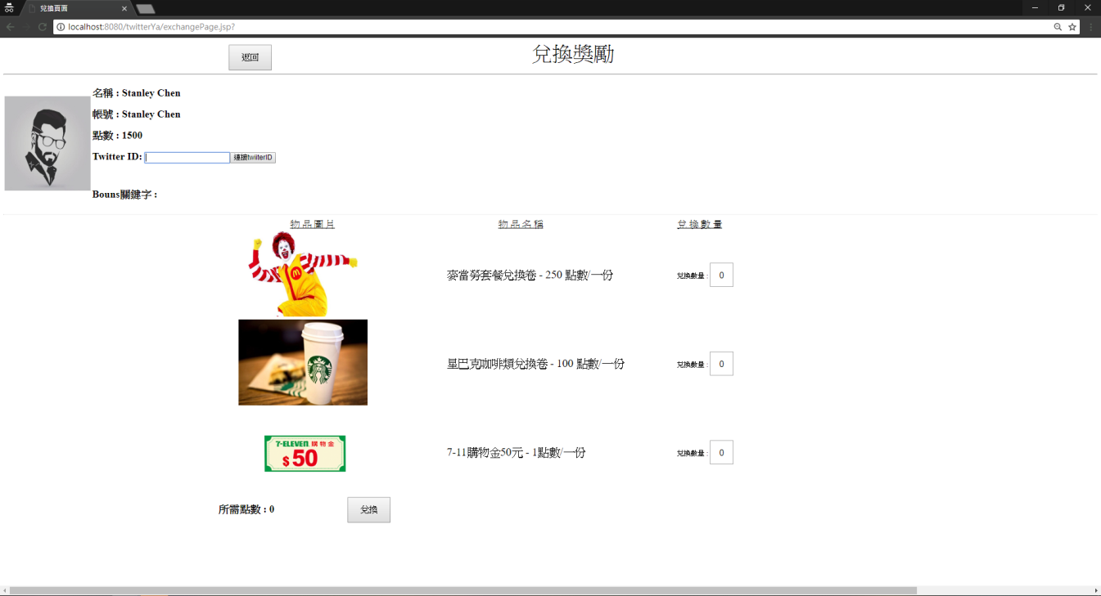
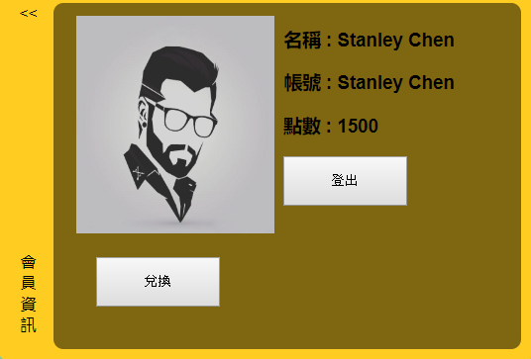
會員累積的點數可以兌換
每位會員初始有1500點當會員回答完問卷後
可以獲得點數，點數則可以兌換東西

Slide 40
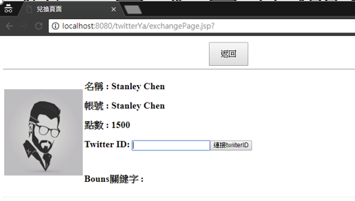
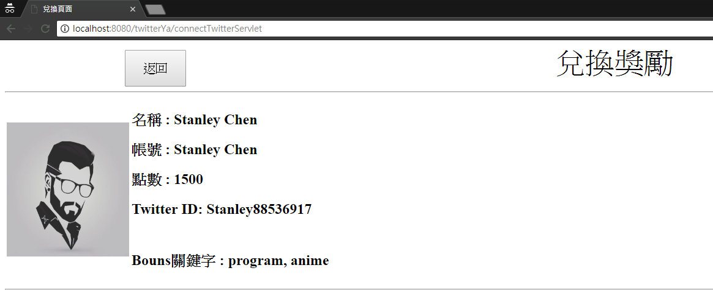
你… 是不是我們正在尋找的人呢？
當會員綁定Twitter ID
我們便會依照會員在
Twitter上的推文找出
最適合你的問卷，而
回答bonus問卷也可以
或的額外的獎勵點數

Slide 41
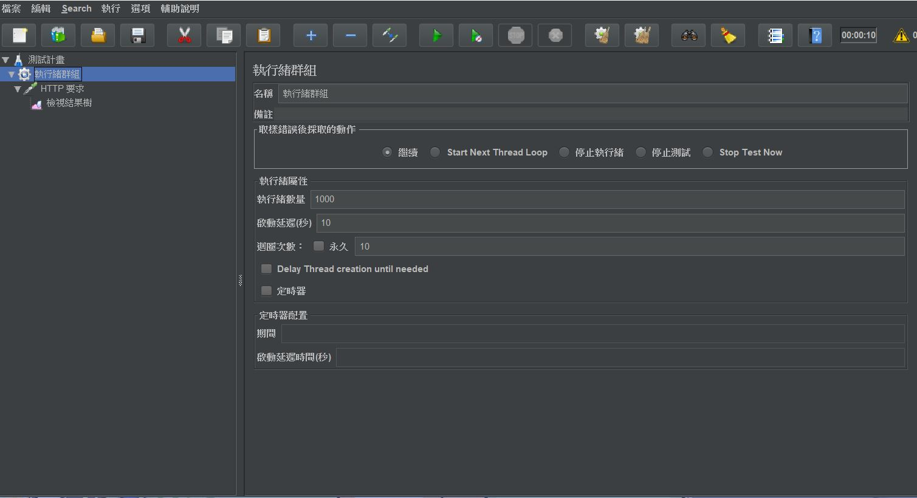
效能測試 (JMeter)

Slide 42
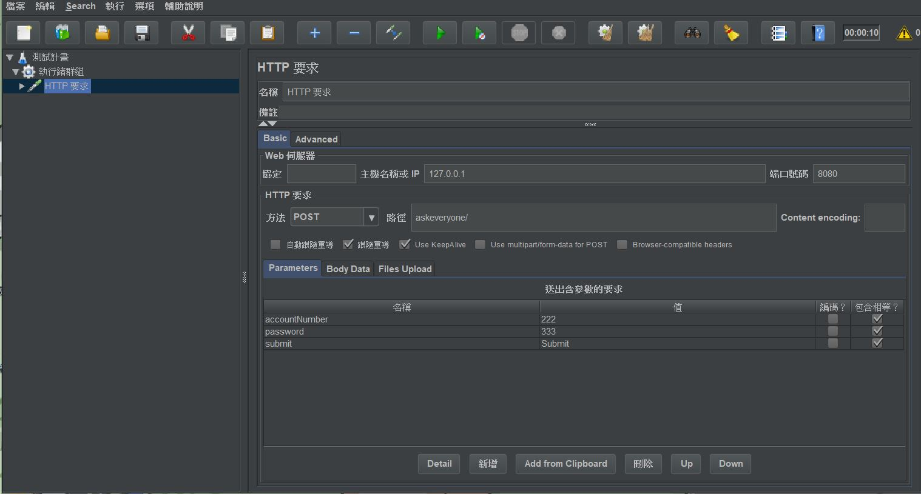
登入測試

Slide 43
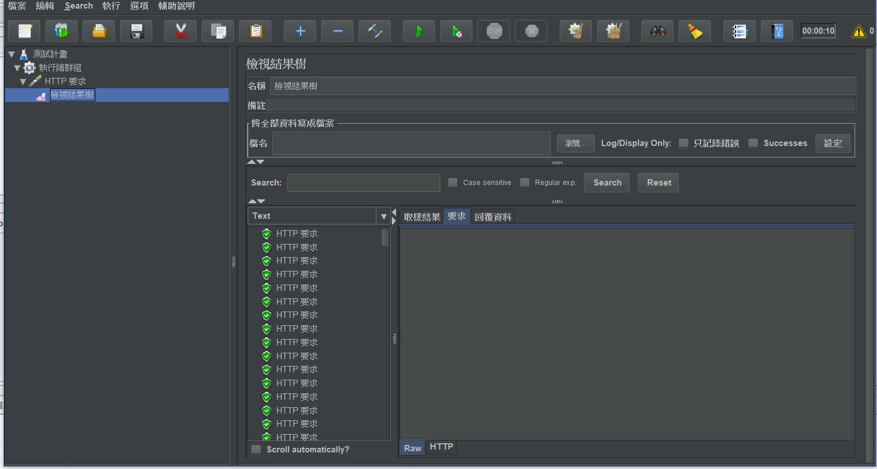
登入測試結果

Slide 44
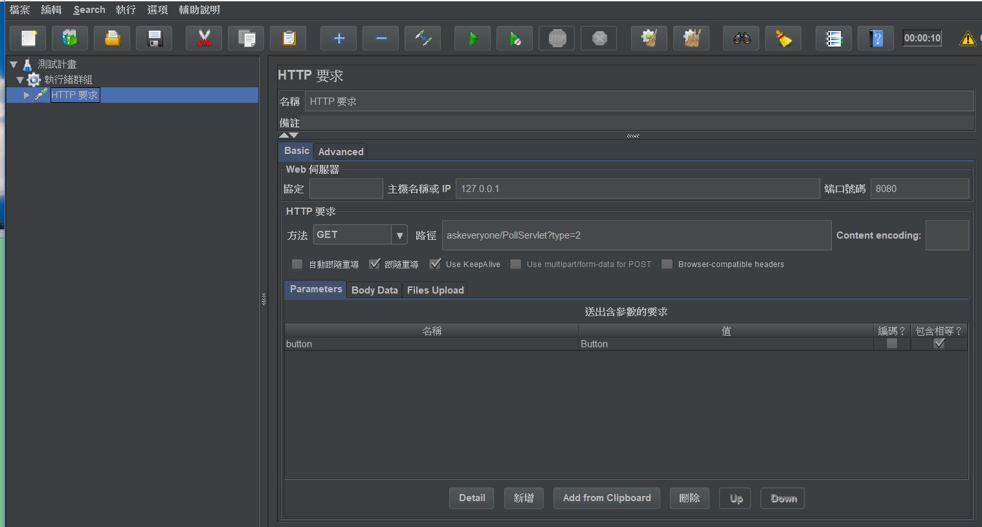
進入問卷測試

Slide 45
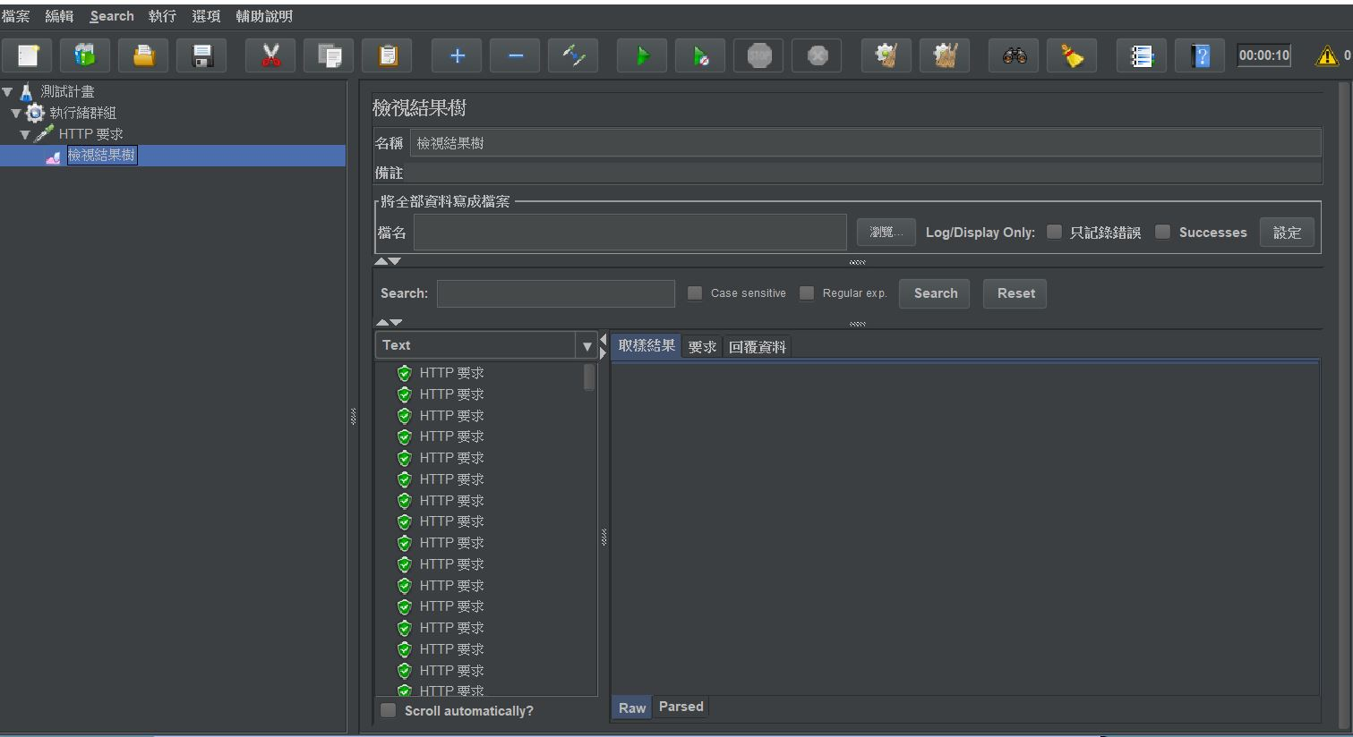
進入問卷測試結果

Slide 46
JMeter測試結果
測試項目 | 測試功能 | 結果
登入頁面 | 同時有1000個使用者登入 | 成功
兌換頁面 | 同時有1000個使用者兌換物品 | 成功

Slide 47
SideeX 測試
網頁端：開啟頁面
SideeX端：紀錄存檔位置 ➔ 錄製
Demo網址:
https://youtu.be/HCNWbILhIB0
➔詳細狀態見附錄 askEveryone_sideeX.html

Slide 48
組員分工情形
ID | 內容 | 負責人
1 | 系統註冊 | 朱冠穎、蔡承峰
2 | 系統登入 | 朱冠穎、蔡承峰
3 | 關鍵字搜尋問卷 | 鄒承皓、蔡承峰、陳育祥
4 | 搜尋特定關鍵字查詢。 | 鄒承皓
5 | 使用者填寫問卷 | 陳育祥、方子元、蔡承峰
6 | 使用者兌換獎品 | 朱冠穎、蔡承峰
7 | 獲取點數 | 陳育祥、朱冠穎
8 | 連接twitter帳戶，填寫bonus問卷。 | 廖堉翔、陳育祥、鄒承皓
9 | 查看我的偏好類型 | 方子元、廖堉翔
10 | 查看問卷 | 陳育祥、方子元
* | 銜接、測試 | 鄒承皓、陳育祥
* | 美術呈現 | 方子元

